Slide 1
ЧТО ТАКОЕ муниципальный БЮДЖЕТ?
Слово это заимствовано из Англии, где в старину канцлер казначейства приносил ежегодно в парламент мешок с деньгами и произносил речь, которая собственно и называлась старинным нормандским словом "Bougette"
(т.е. кожаный мешок)
БЮДЖЕТ
ДОХОДЫ
бюджета
РАСХОДЫ
бюджета
- форма образования и расходования денежных средств, предназначенных для финансового обеспечения задач
и функций
органов местного самоуправления
поступающие в бюджет денежные средства (налоги юридических
и физических лиц, штрафы, административные платежи и сборы, финансовая помощь)
направляемые из бюджета денежные средства
(финансовое обеспечение социальных обязательств муниципальных учреждений,
дорожное хозяйство, ЖКХ и транспорт, капитальное строительство и др.)
ДЕФИЦИТ бюджета - превышение расходов бюджета над его доходами
ПРОФИЦИТ бюджета - превышение доходов бюджета над его расходами

Slide 2

ЭТАПЫ БЮДЖЕТНОГО ПРОЦЕССА
Органы местного самоуправления, финансовые органы
Органы местного самоуправления
РАЗРАБОТКА ПРОГНОЗА СОЦИАЛЬНО-ЭКОНОМИЧЕСКОГО РАЗВИТИЯ ГОРОДА НА ОЧЕРЕДНОЙ ФИНАНСОВЫЙ ГОД И ПЛАНОВЫЙ ПЕРИОД
РАЗРАБОТКА ДОКУМЕНТОВ И МАТЕРИАЛОВ, НЕОБХОДИМЫХ ДЛЯ ФОРМИРОВАНИЯ БЮДЖЕТА ГОРОДА
СОСТАВЛЕНИЕ ПРОЕКТА БЮДЖЕТА ГОРОДА
РАССМОТРЕНИЕ И УТВЕРЖДЕНИЕ БЮДЖЕТА ГОРОДА
ИСПОЛНЕНИЕ БЮДЖЕТА ГОРОДА
ОСУЩЕСТВЛЕНИЕ БЮДЖЕТНОГО УЧЕТА
УТВЕРЖДЕНИЕ ОТЧЕТА ОБ ИСПОЛНЕНИИ БЮДЖЕТА ГОРОДА
ОРГАНИЗАЦИЯ И ОСУЩЕСТВЛЕНИЕ МУНИЦИПАЛЬНОГО ФИНАНСОВОГО КОНТРОЛЯ
ККонтрольно-счетная палата и органы местного самоуправления
Органы местного самоуправления, финансовые органы
Законодательные (представительные) органы власти
Органы местного самоуправления, финансовые органы
Органы местного самоуправления, финансовые органы
Законодательные (представительные) органы власти

Slide 3
Общие принципы исполнения бюджета
Исполнение бюджета - это процесс, который обеспечивает полное своевременное поступление доходов в целом и по каждому источнику, а также финансирование организаций и учреждений в пределах утвержденных по бюджету сумм в течение финансового года.
Можно выделить две стороны этого процесса:
- исполнения бюджета по доходам. Его задачей которого является обеспечение полного и своевременного поступления в бюджет отдельных видов доходов, в первую очередь, налогов и других обязательных платежей, по каждому источнику в соответствии с утвержденным бюджетным планом;
Участниками этого процесса являются:
• налогоплательщики и плательщики сборов (юридические и физические лица), которые перечисляют в бюджет установленные налоги и другие обязательные платежи;
• учреждения Центрального банка и коммерческие банки, производящие безналичные расчеты между плательщиками и получателем средств;
• органы Федерального казначейства, которые получают перечисленные в бюджет средства и ведут их учет;
• налоговые органы (Министерство РФ по налогам и сборам), ведущие учет налогоплательщиков, контролирующие правильность исполнения ими своих налоговых обязательств, а также регулирующие отношения по возврату и зачету уплаченных налогов.
- исполнение по расходам, которое означает последовательное финансирование мероприятий, предусмотренных законом о бюджете, в пределах утвержденных сумм.
Особенностью исполнения бюджета по расходам является то, что эта часть формируется расчетно и полностью зависит от объема доходных поступлений. Расходы осуществляются в пределах фактического наличия бюджетных средств на едином бюджетном счете. При этом обязательно соблюдаются две последовательные процедуры – санкционирование и финансирование. Финансирование заключается в расходовании бюджетных средств. Задача санкционирования расходов заключается в том, чтобы обеспечить принятие к финансированию только тех расходов, которые предусмотрены утвержденным законом о бюджете и обеспечены поступлениями в бюджет доходов и заимствований.
Бюджетный процесс завершается составлением и утверждением отчета об исполнении бюджета, что является важной формой контроля за исполнением бюджета.
Отчет об исполнении бюджета составляется по всем основным показателям доходов и расходов в установленном порядке с необходимым анализом исполнения доходов и расходования средств.

Slide 4
ДОХОДЫ БЮДЖЕТА ГОРОДА
Доходы бюджета - поступающие в бюджет денежные средства
Безвозмездные поступления
Налоговые доходы
Неналоговые доходы
Поступления доходов от использования муниципального имущества, от продажи имущества, платы за негативное воздействие на окружающую среду, штрафы и иные неналоговые доходы
Поступления от уплаты налогов, установленных законодательством РФ о налогах и сборах, и местных налогов, например:
- налог на доходы физических лиц,
- налог на имущество физических лиц,
- земельный налог,
- налоги на совокупный доход от субъектов малого и среднего бизнеса
Поступающие в бюджет денежные средства из бюджета Рязанской области (межбюджетные трансферты) и от физических и юридических лиц, в том числе добровольные пожертвования

Slide 5










РАЗДЕЛЫ КЛАССИФИКАЦИИ РАСХОДОВ БЮДЖЕТА
0100 Общегосударственные вопросы
Расходы бюджета – это выплачиваемые из бюджета денежные средства, за исключением средств, являющихся источниками финансирования дефицита бюджета
0300 Национальная безопасность и правоохранительная деятельность
1000 Социальная политика
0400 Национальная экономика
0500 Жилищно-коммунальное хозяйство
0600 Охрана окружающей среды
1300 Обслуживание государственного и муниципального долга
0700 Образование
1100 Физическая культура и спорт
0800 Культура

Slide 6
ОСНОВНЫЕ ПАРАМЕТРЫ БЮДЖЕТА ГОРОДА РЯЗАНИ за 2022 год
Первоначальный бюджет:
доходы – 13 068 688,2 тыс. руб.;
расходы – 13 505 077,2 тыс. руб.;
дефицит – 436 389,0 тыс. руб.
Исполнено:
доходы – 18 477 706,8 тыс. руб.;
расходы – 18 656 812,2 тыс. руб.;
дефицит – 179 105,4 тыс. руб.
6 решений городской Думы о внесении изменений и дополнений в решение Рязанской городской Думы
«Об утверждении бюджета города Рязани на 2022 и на плановый период 2023 и 2024 годов
Уточненные плановые назначения:
доходы – 18 036 790,3 тыс. руб.;
расходы – 18 769 459,6 тыс. руб.;
дефицит - 732 669,3 тыс. руб.
6

Slide 7
ОСНОВНЫЕ ПАРАМЕТРЫ БЮДЖЕТА ГОРОДА Рязани за 2022 год
млн. руб.
ПОКАЗАТЕЛИ | Факт 2021 года | 2022 год |  |  | Темп роста 2022 г. к 2021 г., %
 |  | План | Факт | % исполнения
ДОХОДЫ | 14 627,2 | 18 036,8 | 18 477,7 | 102,4 | 126,3
в том числе:
налоговые и неналоговые доходы | 5 513,1 | 5 754,1 | 6 285,3 | 109,2 | 114,0
межбюджетные трансферты | 9 094,5 | 12 282,7 | 12 192,9 | 99,3 | 134,1
безвозмездные поступления в бюджет в виде добровольных пожертвований | 5,1 | 0,0 | 0,0 | 0,0
доходы бюджета от возврата учреждениями остатков субсидий прошлых лет | 14,5 | 0,0 | -0,5 | 0,0
РАСХОДЫ | 14 869,5 | 18 769,5 | 18 656,8 | 99,4 | 125,5
в том числе за счет собственных доходных источников | 5 985,4 | 6 698,2 | 6 675,3 | 99,7 | 111,5
ДЕФИЦИТ / ПРОФИЦИТ | - 242,3 | - 732,7 | - 179,1 | 24,4
% от собственных доходов | 4,4 | 12,4 | 2,7
МУНИЦИПАЛЬНЫЙ ДОЛГ | 2 185,0 | 2 748,9 | 2 589,0 | 94,2 | 118,5
% от собственных доходов | 39,6 | 41,0 | 38,8

Slide 8
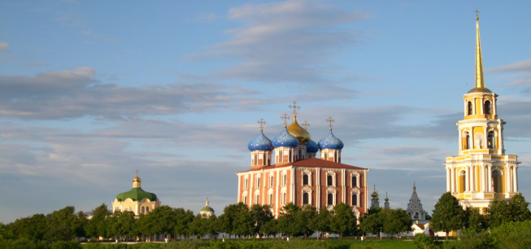




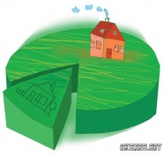






ОСНОВНЫЕ ХАРАКТЕРИСТИКИ БЮДЖЕТА ГОРОДА РЯЗАНИ 3А 2022 ГОД
Доходы бюджета
18 477,7 млн. руб.
Расходы бюджета
18 656,8 млн. руб.
Налог на доходы физических лиц
Общегосударственные вопросы
3 087,4 (16,7 %)
1 082,7 (5,8%)
Налог на имущество физических лиц
Национальная экономика
Численность населения
525,2 тыс. чел.
2 626,0 (14,1%)
840,2 (4,5%)
Бюджетная обеспеченность
Жилищно-коммунальное хозяйство
Земельный налог
2 981,9 (16%)
934,8 (5,1%)
Образование
Доходы от использования имущества, находящегося в гос. и муниципальной собственности
Доходы
в расчете на 1 человека (руб./чел.):
35 182,2
10 043,4 (53,8%)
Культура
628,1 (3,4%)
469,1 (2,5%)
Прочие доходы
Социальная политика
794,8 (4,3%)
Расходы
в расчете на 1 человека
(руб./чел.):
35 523,2
945,6 (5,1%)
Безвозмездные поступления
Другие сферы
12 192,4 (66%)
508,1 (2,7%)

Slide 9
СТРУКТУРА ДОХОДОВ БЮДЖЕТА ГОРОДА
млн. рублей
9

Slide 10
НАЛОГОВЫЕ И НЕНАЛОГОВЫЕ ДОХОДЫ БЮДЖЕТА ГОРОДА в 2022 году
Собственные доходы
6 285,3 млн. руб.
Неналоговые доходы
880,7 млн. руб.
Налоговые доходы
5 404,6 млн. руб.
10
Notes:
10
Доля налоговых поступлений в общем объеме доходов составляет 32%.
Объем налоговых поступлений в 2012 году составил 6 372 млн. руб. (103% к плановым назначениям 6 210 млн. руб.) и превысил аналогичный показатель 2011 года на 520 млн. руб.
Традиционно существенное фискальное значение для бюджета города Тюмени имеет налог на доходы физических лиц, его доля в общем объеме доходов составляет 23% . Поступления налога в 2012 году составили 4 578 млн. руб. (102% к запланированному уровню (4 486 млн. руб.). По сравнению с 2011 годом поступления налога выросли на 449 млн. руб. Это связано с улучшением социально-экономической ситуации в городе Тюмени и соответственно ростом совокупных денежных доходов населения.
Единый налог на вмененный доход поступил в бюджет в размере 757 млн. руб., что соответствует 97% от плановых показателей. Снижение поступлений налога обусловлено переходом налогоплательщиков на упрощенную и общепринятую системы налогообложения, снятием с учета объектов ЕНВД. По сравнению с прошлым годом поступления по налогу увеличились на 67 млн. руб.
Поступления земельного налога составили 842 млн. руб. или 109% от уровня плана. Превышение фактических поступлений земельного налога по сравнению с прогнозируемыми в основном обусловлено погашением задолженности прошлых лет. Кроме того, на рост поступлений повлияло изменение с 2011 года сроков уплаты земельного налога физическими лицами в соответствии с Федеральным законом от 27.07.2010 № 229-ФЗ. По сравнению с прошлым годом, поступления от уплаты земельного налога увеличились на 152 млн. руб.
Поступления по иным налоговым доходам соответствуют или чуть выше запланированного уровня. Подробная информация изложена в пояснительной записке к отчету.

Slide 11
СТРУКТУРА СОБСТВЕННЫХ ДОХОДОВ БЮДЖЕТА ГОРОДА в 2022 году
Собственные доходы за 2022 год –
6 285,3 млн. руб.
73 %
млн. руб.
Наименование |  | Факт 2021 года | План на 2022 год | Факт 2022 года | % исполне-ния | Рост (+), снижение (-) к 2021 году
Налог на доходы физических лиц |  | 2 676,6 | 2 887,3 | 3 087,4 | 106,9 | + 410,8
НалогИ на совокупный доход |  | 305,9 | 366,1 | 409,9 | 112,0 | + 104,0
Налог на имущество физических лиц |  | 666,1 | 641,8 | 840,2 | 130,9 | + 174,1
Земельный налог |  | 925,0 | 906,5 | 934,8 | 103,1 | + 9,8
Государственная пошлина |  | 87,1 | 88,7 | 91,9 | 103,6 | + 4,8
Плата за негативное воздействие на окружающую среду |  | 88,0 | 72,6 | 73,0 | 100,6 | - 15,0
Доходы от использования имущества, находящегося в государственной и муниципальной собственности |  | 575,4 | 588,2 | 628,1 | 106,8 | + 52,7
Прочие доходы |  | 189,0 | 202,9 | 220,0 | 108,4 | + 31,0
11
Notes:
11
Доля налоговых поступлений в общем объеме доходов составляет 32%.
Объем налоговых поступлений в 2012 году составил 6 372 млн. руб. (103% к плановым назначениям 6 210 млн. руб.) и превысил аналогичный показатель 2011 года на 520 млн. руб.
Традиционно существенное фискальное значение для бюджета города Тюмени имеет налог на доходы физических лиц, его доля в общем объеме доходов составляет 23% . Поступления налога в 2012 году составили 4 578 млн. руб. (102% к запланированному уровню (4 486 млн. руб.). По сравнению с 2011 годом поступления налога выросли на 449 млн. руб. Это связано с улучшением социально-экономической ситуации в городе Тюмени и соответственно ростом совокупных денежных доходов населения.
Единый налог на вмененный доход поступил в бюджет в размере 757 млн. руб., что соответствует 97% от плановых показателей. Снижение поступлений налога обусловлено переходом налогоплательщиков на упрощенную и общепринятую системы налогообложения, снятием с учета объектов ЕНВД. По сравнению с прошлым годом поступления по налогу увеличились на 67 млн. руб.
Поступления земельного налога составили 842 млн. руб. или 109% от уровня плана. Превышение фактических поступлений земельного налога по сравнению с прогнозируемыми в основном обусловлено погашением задолженности прошлых лет. Кроме того, на рост поступлений повлияло изменение с 2011 года сроков уплаты земельного налога физическими лицами в соответствии с Федеральным законом от 27.07.2010 № 229-ФЗ. По сравнению с прошлым годом, поступления от уплаты земельного налога увеличились на 152 млн. руб.
Поступления по иным налоговым доходам соответствуют или чуть выше запланированного уровня. Подробная информация изложена в пояснительной записке к отчету.

Slide 12
101,1%
126,1%
млн. руб.
млн. руб.
ЗЕМЕЛЬНЫЙ НАЛОГ
НАЛОГ НА ИМУЩЕСТВО ФИЗИЧЕСКИХ ЛИЦ
12

Slide 13
НЕНАЛОГОВЫЕ ДОХОДЫ
106,5%
123,5%
100,6%
млн. руб.
108,8%
млн. руб.
млн. руб.
90,7%
АРЕНДНАЯ ПЛАТА ЗА МУНИЦИПАЛЬНОЕ ИМУЩЕСТВО
платА ЗА РАЗМЕЩЕНИЕ НЕСТАЦИОНАРНЫХ ТОРГОВЫХ ОБЪЕКТОВ И РЕКЛАМНЫХ КОНСТРУКЦИЙ
Плата за негативное воздействие на окружающую среду
102,9%
106,4%
118,1%
млн. руб.
млн. руб.
млн. руб.
АРЕНДНАЯ ПЛАТА ЗА ЗЕМЛЮ
ДОХОДЫ ОТ ПРОДАЖИ МАТЕРИАЛЬНЫХ И НЕМАТЕРИАЛЬНЫХ АКТИВОВ
ШТРАФЫ
13

Slide 14
СТРУКТУРА МЕЖБЮДЖЕТНЫХ ТРАНСФЕРТОВ ГОРОДА в 2022 году
году
Межбюджетные трансферты
за 2022 год –
12 192 876,9 тыс. руб.
73 %
(тыс. руб.)
Наименование |  | Факт 2021 года | План на 2022 год | Факт 2022 года | % исполне-ния | Рост (+), снижение (-) к 2021 году
Субвенции |  | 5 170 863,9 | 5 857 729,7 | 5 840 680,5 | 99,7 | + 669 816,6
Субсидии |  | 3 575 897,2 | 6 027 684,7 | 5 955 711,3 | 98,8 | + 2 379 814,1
Дотации |  | 206 735,9 | 211 484,2 | 211 484,2 | 100,0 | + 4 748,3
Иные межбюджетные трансферты |  | 141 038,9 | 185 822,7 | 185 000,8 | 99,6 | + 43 962,1
14
Notes:
14
Доля налоговых поступлений в общем объеме доходов составляет 32%.
Объем налоговых поступлений в 2012 году составил 6 372 млн. руб. (103% к плановым назначениям 6 210 млн. руб.) и превысил аналогичный показатель 2011 года на 520 млн. руб.
Традиционно существенное фискальное значение для бюджета города Тюмени имеет налог на доходы физических лиц, его доля в общем объеме доходов составляет 23% . Поступления налога в 2012 году составили 4 578 млн. руб. (102% к запланированному уровню (4 486 млн. руб.). По сравнению с 2011 годом поступления налога выросли на 449 млн. руб. Это связано с улучшением социально-экономической ситуации в городе Тюмени и соответственно ростом совокупных денежных доходов населения.
Единый налог на вмененный доход поступил в бюджет в размере 757 млн. руб., что соответствует 97% от плановых показателей. Снижение поступлений налога обусловлено переходом налогоплательщиков на упрощенную и общепринятую системы налогообложения, снятием с учета объектов ЕНВД. По сравнению с прошлым годом поступления по налогу увеличились на 67 млн. руб.
Поступления земельного налога составили 842 млн. руб. или 109% от уровня плана. Превышение фактических поступлений земельного налога по сравнению с прогнозируемыми в основном обусловлено погашением задолженности прошлых лет. Кроме того, на рост поступлений повлияло изменение с 2011 года сроков уплаты земельного налога физическими лицами в соответствии с Федеральным законом от 27.07.2010 № 229-ФЗ. По сравнению с прошлым годом, поступления от уплаты земельного налога увеличились на 152 млн. руб.
Поступления по иным налоговым доходам соответствуют или чуть выше запланированного уровня. Подробная информация изложена в пояснительной записке к отчету.

Slide 15
ДИНАМИКА РАСХОДОВ БЮДЖЕТА ГОРОДА
млн. рублей
15

Slide 16
СТРУКТУРА РАСХОДОВ БЮДЖЕТА ГОРОДА в 2022 году
Всего расходов за 2022 год –
18 656,8
млн. руб.
млн. руб.
Наименование | Рз | Факт 2021 года | План на 2022 год | Факт 2022 года | % исполнения | Рост (+), снижение (-) к 2021 году
Общегосударственные вопросы | 01 | 1 047,4 | 1 092,2 | 1 082,7 | 99,1 | + 35,3
Национальная экономика | 04 | 1 299,4 | 2 669,8 | 2 626,0 | 98,4 | + 1 326,6
Жилищно-коммунальное хозяйство | 05 | 1 605,7 | 2 987,4 | 2 981,9 | 99,8 | + 1 376,2
Образование | 07 | 9 223,2 | 10 077,4 | 10 043,4 | 99,7 | + 820,2
Культура | 08 | 521,7 | 469,1 | 469,1 | 100,0 | - 52,6
Социальная политика | 10 | 682,3 | 964,2 | 945,6 | 98,1 | + 263,3
Физическая культура и спорт | 11 | 271,0 | 306,2 | 306,2 | 100,0 | + 35,2
Другие расходы (03, 06,13) |  | 218,9 | 203,2 | 201,9 | 99,4 | - 17,0

Slide 17

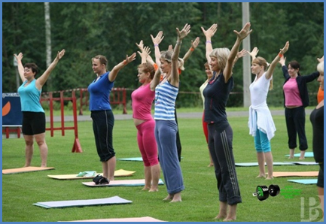

МУНИЦИПАЛЬНЫе ПРОГРАММы СОЦИАЛЬНОЙ НАПРАВЛЕННОСТИ
млн. рублей
Наименование программы | Факт 2021 года, млн. руб. | План на 2022 год, млн. руб. | Факт 2022 года, млн. руб. | % исполнения | Рост (+), снижение (-) к 2021 году
Развитие образования в городе Рязани | 8 843,5 | 9 211,6 | 9 178,2 | 99,6 | + 334,7
Развитие физической культуры и спорта в городе Рязани | 269,1 | 305,2 | 305,2 | 100,0 | + 36,1
Культура города Рязани | 813,4 | 921,1 | 921,1 | 100,0 | + 107,7
Жилище | 69,4 | 556,9 | 556,9 | 100,0 | + 487,5
Гармонизация межнациональных (межэтнических), межконфессиональных и межкультурных отношений в городе Рязани | 1,0 | 0,9 | 0,9 | 100,0 | - 0,1
Обеспечение социальной поддержкой, гарантиями и выплатами отдельных категорий граждан | 671,7 | 952,5 | 933,9 | 98,0 | + 262,2
Переселение граждан из аварийного жилищного фонда | 25,1 | 10,4 | 10,4 | 100,0 | - 14,7

Slide 18
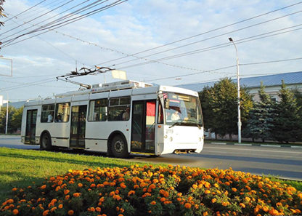

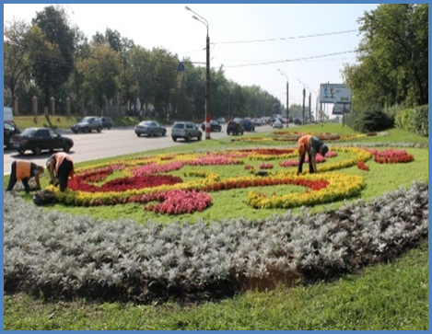
ПРОГРАММы поддержки отраслей экономики
млн. рублей
Наименование программы | Факт 2021 года, млн. руб. | План на 2022 год, млн. руб. | Факт 2022 года, млн. руб. | % исполнения | Рост (+), снижение (-) к 2021 году
Развитие жилищно-коммунального комплекса и энергосбережение в городе Рязани | 378,7 | 1 073,2 | 1 072,4 | 99,9 | + 693,7
Благоустройство города Рязани | 816,4 | 1 282,3 | 1 281,7 | 99,9 | + 465,3
Дорожное хозяйство и развитие улично-дорожной сети в городе Рязани | 1 236,2 | 1 761,4 | 1 727,6 | 98,1 | + 491,4
Охрана окружающей среды в городе Рязани | 56,2 | 19,4 | 19,2 | 99,0 | - 37,0
Формирование современной городской среды города Рязани | 364,4 | 553,3 | 549,8 | 99,4 | + 185,4
Адресная инвестиционная программа города Рязани | 12,8 | 25,6 | 25,0 | 97,8 | + 12,2
Общественный транспорт в городе Рязани | - | 829,4 | 819,1 | 98,8 | + 819,1

Slide 19


ПРОГРАММЫ, НАПРАВЛЕННЫЕ
НА РЕШЕНИЕ ВОПРОСОВ ОРГАНОВ МЕСТНОГО САМОУПРАВЛЕНИЯ
(млн. рублей)
Наименование программы | Факт 2021 года, млн. руб. | План на 2022 год, млн. руб. | Факт 2022 года, млн. руб. | % исполнения | Рост (+), снижение (-) к 2021 году
Повышение эффективности муниципального управления | 954,7 | 1 021,1 | 1 018,2 | 99,7 | + 63,5
Стимулирование развития экономики в городе Рязани | 127,5 | 3,2 | 3,2 | 100,0 | - 124,3
Профилактика правонарушений в городе Рязани | 16,5 | 16,1 | 16,1 | 100,0 | - 0,4
Повышение эффективности управления муниципальными финансами | 81,6 | 81,6 | 81,5 | 99,9 | - 0,1
Развитие территориального общественного самоуправления в городе Рязани | 2,8 | 2,8 | 2,8 | 100,0 | -
19

Slide 20
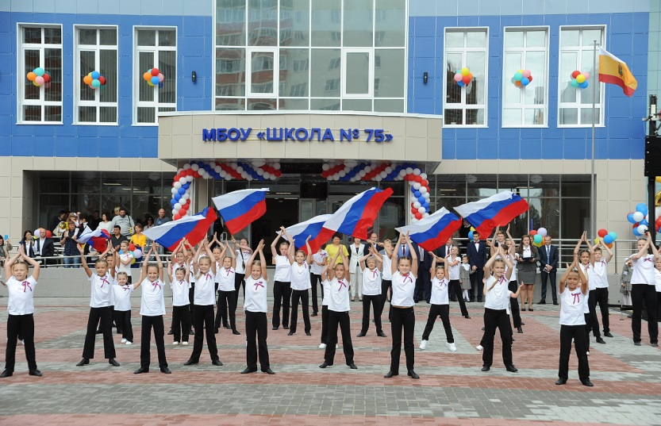
РАСХОДЫ бюджета города НА образование в 2022 году
млн. рублей
«Образование» | Факт 2021 года, млн. руб. | План на 2022 год, млн. руб. | Факт 2022 года, млн. руб. | % исполнения | Рост (+), снижение (-) к 2021 году
Дошкольное образование | 3 793,4 | 3 722,2 | 3 722,1 | 100,0 | - 71,3
Общее образование | 4 432,5 | 5 217,7 | 5 184,6 | 99,4 | + 752,1
Дополнительное образование детей | 821,5 | 938,9 | 938,6 | 99,9 | + 117,1
Молодежная политика | 56,5 | 71,8 | 71,3 | 99,2 | + 14,8
Другие вопросы в области образования | 119,3 | 126,8 | 126,8 | 100,0 | + 7,5
Всего | 9 223,2 | 10 077,4 | 10 043,4 | 97,3 | + 820,2

Slide 21
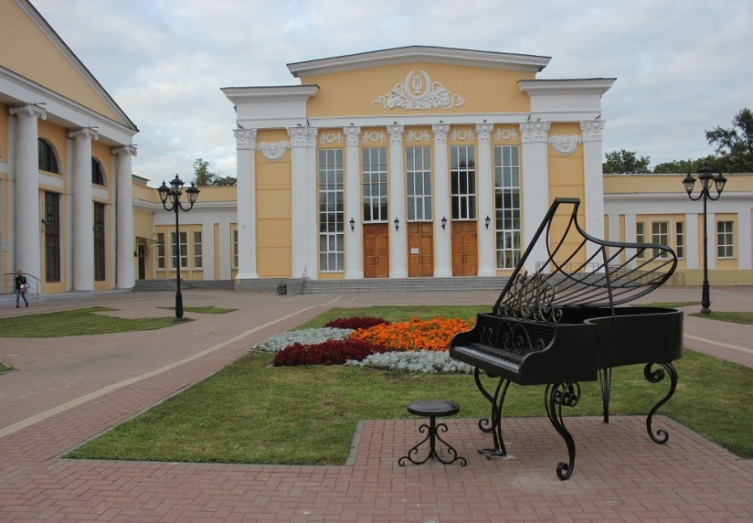
РАСХОДЫ бюджета города НА культуру в 2022 году
млн. рублей
«Культура» | Факт 2021 года, млн. руб. | План на 2022 год, млн. руб. | Факт 2022 года, млн. руб. | % исполнения | Рост (+), снижение (-) к 2021 году, млн. руб.
Культура | 500,8 | 448,6 | 448,6 | 100,0 | - 52,2
Другие вопросы в области культуры | 20,9 | 20,5 | 20,5 | 100,0 | - 0,4
Всего | 521,7 | 469,1 | 469,1 | 100,0 | - 52,6

Slide 22

РАСХОДЫ бюджета города НА физическую культуру и спорт в 2022 году
млн. рублей
«Физическая культура и спорт» | Факт 2021 года, млн. руб. | План на 2022 год, млн. руб. | Факт 2022 года, млн. руб. | % исполнения | Рост (+), снижение (-) к 2021 году
Физическая культура | 16,1 | 17,6 | 17,6 | 100,0 | + 1,5
Массовый спорт | 5,1 | 4,9 | 4,9 | 100,0 | - 0,2
Спорт высших достижений | 235,4 | 269,5 | 269,5 | 100,0 | + 34,1
Другие вопросы в области физической культуры и спорта | 14,4 | 14,2 | 14,2 | 100,0 | - 0,2
Всего | 271,0 | 306,2 | 306,2 | 100,0 | + 35,2

Slide 23

РАСХОДЫ бюджета города НА социальную политику в 2022 году
млн. рублей
«Социальная политика» | Факт 2021 года, млн. руб. | План на 2022 год, млн. руб. | Факт 2022 года, млн. руб. | % исполнения | Рост (+), снижение (-) к 2021 году, млн. руб.
Пенсионное обеспечение | 40,5 | 40,7 | 40,7 | 100,0 | + 0,2
Социальное обеспечение населения | 413,8 | 428,9 | 420,1 | 97,9 | + 6,3
Охрана семьи и детства | 212,0 | 478,0 | 469,2 | 98,2 | + 257,2
Другие вопросы в области социальной политики | 16,0 | 16,6 | 15,6 | 94,0 | - 0,4
Всего | 682,3 | 964,2 | 945,6 | 98,1 | + 263,3

Slide 24
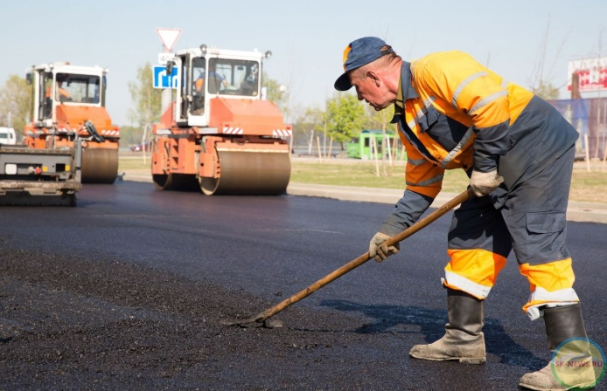
РАСХОДы бюджета города на ДОРОЖНОЕ ХОЗЯЙСТВО в 2022 году
млн. рублей
1 784,7
1 236,6
«Дорожное хозяйство» | Факт 2021 года, млн. руб. | План на 2022 год, млн. руб. | Факт 2022 года, млн. руб. | % исполнения | Рост (+), снижение (-) к 2021 году, млн. руб.
Дорожное хозяйство, в т.ч. за счет субсидий из вышестоящих бюджетов | 1 236,6 1 078,3 | 1 818,2 1 596,0 | 1 784,7 1 565,1 | 98,2 98,1 | + 548,1 + 486,8
Проведение работ, направленных на улучшение состояния улично-дорожной сети города Рязани | 1 126,4 | 1 653,4 | 1 620,3 | 98,0 | + 493,9
Адаптация остановочных пунктов общественного транспорта и подходов к остановочным пунктам для обеспечения доступности инвалидам и другим маломобильным группам населения | 0,4 | 0,4 | 0,4 | 100,0 | -
Проведение работ, направленных на повышение безопасности дорожного движения | 62,1 | 65,5 | 65,1 | 99,3 | + 3,0
Проведение работ по созданию автоматизированных информационных и управляющих систем в городе Рязани | 1,7 | 1,7 | 1,7 | 100,0 | -
Благоустройство дворовых территорий города и проездов к ним | 46,0 | - | - | - | -46
Строительство объектов транспортной инфраструктуры в целях реализации проектов по развитию территорий | - | 97,2 | 97,2 | 100,0 | +97,2

Slide 25
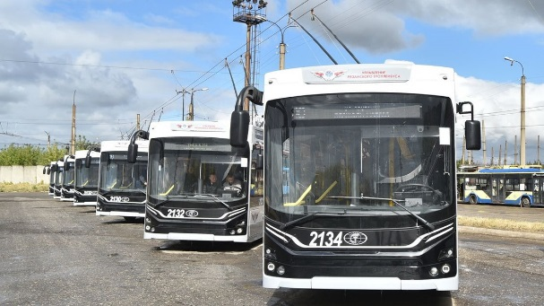

Общественный транспорт в городе Рязани
(млн. рублей)
«Общественный транспорт в городе Рязани» | Факт 2021 года, млн. руб. | План на 2022 год, млн. руб. | Факт 2022 года, млн. руб. | % исполнения | Рост (+), снижение (-) к 2021 году, млн. руб.
Общественный транспорт в городе Рязани: в т.ч. за счет субсидий из вышестоящих бюджетов | - - | 829,4 662,4 | 819,1 654,7 | 98,8 98,8 | + 819,1 + 654,7
Приобретение транспортных средств городского наземного электрического транспорта | - | 564,5 | 564,5 | 100,0 | + 564,5
Заключение муниципальных контрактов на выполнение работ, связанных с осуществлением регулярных перевозок пассажиров и багажа автомобильным транспортом и городским наземным электрическим транспортом по регулируемым тарифам | - | 239,9 | 229,6 | 95,7 | + 229,6
Совершенствование и развитие сети маршрутов регулярных перевозок пассажиров и багажа в городском сообщении | - | 25,0 | 25,0 | 100,0 | + 25,0
25

Slide 26
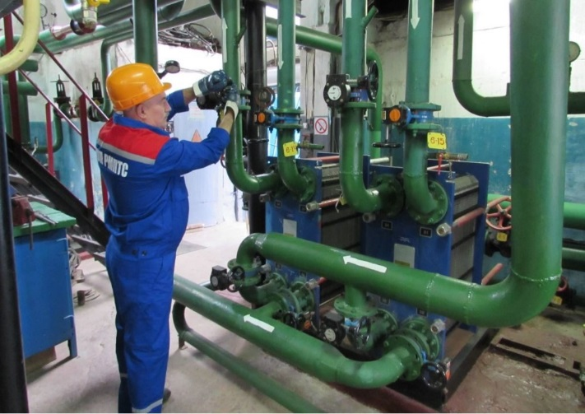
РАСХОДЫ бюджета города НА Жилищно-Коммунальное Хозяйство в 2022 году
млн. рублей
«Жилищно-коммунальное хозяйство» | Факт 2021 года, млн. руб. | План на 2022 год, млн. руб. | Факт 2022 года, млн. руб. | % исполнения | Рост (+), снижение (-) к 2021 году, млн. руб.
Жилищное хозяйство | 109,3 | 90,8 | 90,4 | 99,6 | - 18,9
Коммунальное хозяйство | 237,6 | 971,6 | 971,6 | 100,0 | + 734,0
Благоустройство | 1 087,0 | 1 760,7 | 1 756,5 | 99,8 | + 669,5
Другие вопросы в области ЖКХ | 171,8 | 164,3 | 163,4 | 99,5 | - 8,4
Всего | 1 605,7 | 2 987,4 | 2 981,9 | 99,8 | + 1 376,2

Slide 27
СТРУКТУРА МУНИЦИПАЛЬНОГО ДОЛГА
на 01.01.2022
на 01.01.2023

Slide 28

  Спасибо
  за внимание.

